Slide 1
UNIVERSIDADE FEDERAL DE PELOTAS - Universidade Aberta do SUS - UNASUS Especialização em Saúde da Família Modalidade a Distância Turma 8
MELHORIA DA ATENÇÃO À SAÚDE DA CRIANÇA DE ZERO A SETENTA E DOIS MESES NA UBS JOÃO TADEU SOUZA, MINAS DO LEÃO/RS.
Yariannys Perera Contreras
Orientadora: Fernanda dos Reis Sousa
Pelotas, 2015

Slide 2
Análise situacional
Bairro o Recreio, UBS João Tadeu Souza, Minas do Leão/RS.
O município tem aproximadamente 7.855 habitantes.
Os serviços públicos de saúde distribuídos: uma Unidade de
pronto atendimento e uma UBS com Estratégia de Saúde
Familiar.
Tem Hospital de referência: o hospital de São Gerônimo.
UBS adaptada e pequena, com enfermeira, técnico de enfermagem, agentes comunitários e médica do Programa Mais Médicos.
População assistida: aproximadamente 3 mil pessoas.

Slide 3
Análise situacional
Antes da intervenção a UBS tinha 89% de cobertura da atenção a saúde das crianças de zero a 72 meses .
A Importância é melhorar a saúde das crianças de zero a 72 meses da área de abrangência.
Quantidade de crianças que residiam na área de abrangência da UBS e participaram da intervenção: 155 (segundo dados da planilha de coleta de dados).

Slide 4
Objetivo Geral
Melhorar a atenção à saúde da criança de 0 a 72 meses na UBS João Tadeu Souza, Minas do Leão/RS.

Slide 5
Metodologia
Monitoramento e avaliação:
Realização de Testes;
Avaliação de ações desenvolvidas;
Preenchimento da caderneta da criança (Vacinas);
Preenchimento da ficha espelho;
Avaliação da saúde bucal e orientações de higiene, cárie;
Monitoramento de crianças em situação de risco;
Monitoramento de crianças colocadas para amamentar na 1ra consulta;
Crianças com primeira consulta;
Orientações sobre aleitamento materno, nutrição e prevenção de acidentes na infância;
Revisão dos prontuários
Registros atualizados;
Atividades de educação em saúde.

Slide 6
Metodologia
Organização e gestão do serviço:
Cadastramento das crianças levando a conta as prioridades;
Organização da busca ativa (crianças faltosas a consulta);
5 vagas disponíveis para situações de demanda espontânea e de crianças provenientes da busca ativa;
Contato com escolas;
Planejamento dos materiais necessários;
Capacitação dos profissionais;
Determinar a função de cada profissional na intervenção.

Slide 7
Metodologia
Engajamento público
Orientação aos pais;
Manutenção dos registros;
Orientação e participação da comunidade;
Atividades de educação em saúde no local do grupo Cuidando com Carinho e na sala de espera da unidade.
Qualificação da prática clínica
Qualificação e treinamento da equipe;
Reuniões mensais da equipe;
Registros adequados;
Determinar o papel de cada integrante da equipe na intervenção.

Slide 8
Logística
Protocolo de saúde da criança Ministério de Saúde (Brasil, 2012) e Caderno de Atenção Básica, Saúde da Criança: Crescimento e Desenvolvimento, Ministério Da Saúde, Brasília (2013)
Registros nos prontuários, caderneta de vacinas das crianças, fichas espelhos e planilha de coleta de dados.
Reprodução da ficha espelho
Reunião com equipe de saúde (mensal)
Reunião com a comunidade.

Slide 9
Logística
Classificação de risco.
Atendimentos clínicos (20 fichas diárias).
Atividades educativas e preventivas.
Registro das informações
Solicitar aos pais e responsáveis pelas crianças levar a caderneta da crianças as consultas.

Slide 10
Logística
Busca ativa (semanal).
Disponibilização do material necessário (fita métrica, balança, antropômetro, vacinas e suplementos).
Informações gerais a comunidade antes do atendimento mediante atividades de educação em saúde.

Slide 11
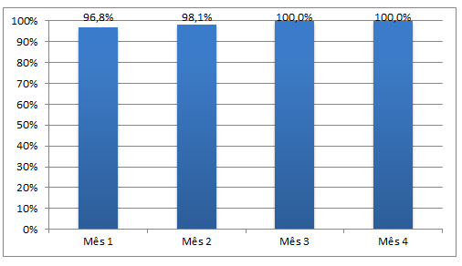
Resultados
OBJETIVO 1 - Ampliar a cobertura do Programa de Saúde da Criança na UBS João Tadeu Souza.
Proporção de crianças entre zero e 72 meses inscritas no programa da unidade de saúde. Minas do Leão/RS, 2015.
Meta: 95%

Slide 12
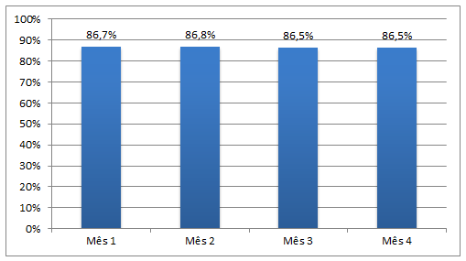
Resultados
OBJETIVO 2 – Melhorar a qualidade do atendimento à criança
2.1. Primeira consulta na primeira semana de vida
Proporção de crianças com primeira consulta na primeira semana de vida. Minas do Leão/RS, 2015.
Meta: 100%

Slide 13
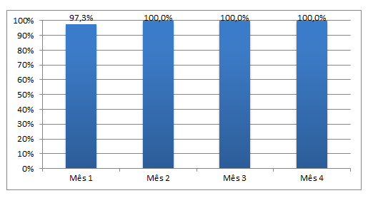
Resultados
Metas: 100%
2.2. Monitorar o crescimento das crianças (100%)
Proporção de crianças com monitoramento de crescimento. UBS João Tadeu Souza, 2015.
2.3. Monitorar as crianças com Déficit de peso (100%)
2.4. Monitorar as crianças com excesso de peso (100%)

Slide 14
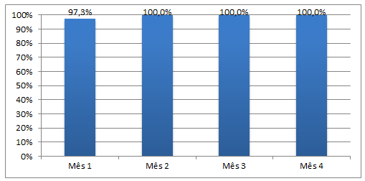
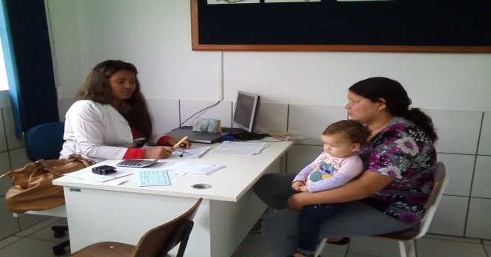
Resultados
2.5. Monitorar o desenvolvimento das crianças
Atendimento clínico
Meta: 100%
Proporção de crianças com monitoramento de desenvolvimento. UBS João Tadeu Souza, 2015.

Slide 15
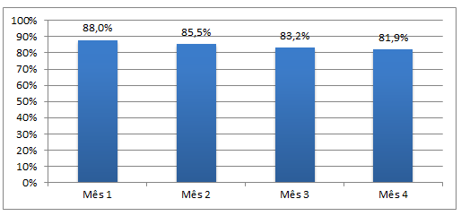
Resultados
Meta 2.6: Vacinar 100% das crianças de acordo com a idade.
Proporção de crianças com vacinação em dia de acordo com a idade. UBS João Tadeu Souza, 2015.
Meta 2.7: Suplementação de ferro em crianças de 6 a 24 meses (100%)
Metas: 100%

Slide 16
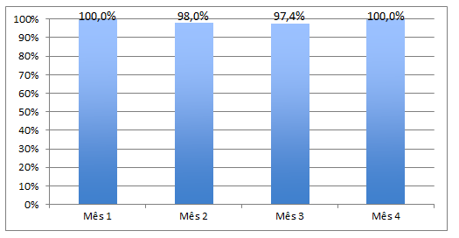
Resultados
Meta 2.8: Triagem auditiva.
Proporção de crianças com triagem auditiva. UBS João Tadeu Souza, 2015.
Meta 2.9: Teste do pezinho em crianças até 7 dias de vida (100%).
Meta 2.10: Avaliação da necessidade de atendimento odontológico (100%).
Meta: 100%

Slide 17
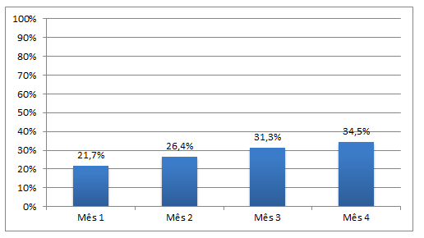
Resultados
2.11. Primeira consulta odontológica realizada
Proporção de crianças com primeira consulta odontológica.
UBS João Tadeu Souza, 2015.
Meta: 100 %

Slide 18
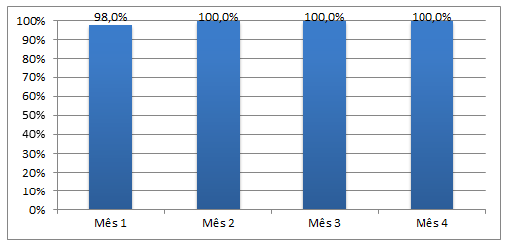
Resultados
OBJETIVO 3 – Adesão ao programa (100%)
Fazer busca ativa de 100% das crianças faltosas às consultas (100%)
OBJETIVO 4 – Registro das informações (100%)
Manter registro na ficha de acompanhamento/espelho da saúde da criança de 100% das crianças que consultam no serviço.
Proporção de crianças com registro atualizado. UBS João Tadeu Souza, 2015.
Metas: 100%

Slide 19
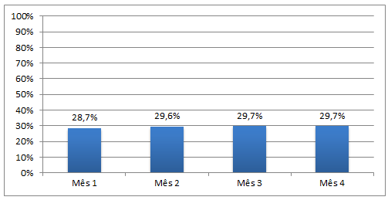
Resultados
OBJETIVO 5 – Mapear as crianças de risco (100%)
Realizar avaliação de risco em 100% das crianças cadastradas no programa.
OBJETIVO 6 – Promover a saúde das crianças
6.1. Orientações para prevenir acidentes na infância (100%)
6.2. Colocar a criança a mamar na primeira consulta
Número de crianças colocadas para mamar durante a primeira consulta. UBS João Tadeu Souza, 2015.
Meta: 100 %

Slide 20
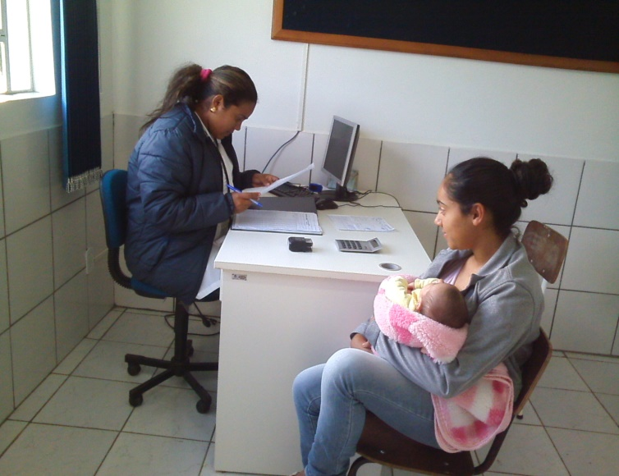
Resultados
Metas: 100%
6.3.- Orientações nutricionais (100%)
6.4. Orientações sobre higiene bucal, etiologia e prevenção da carie (100%)
imagem
atendimento clínico

Slide 21
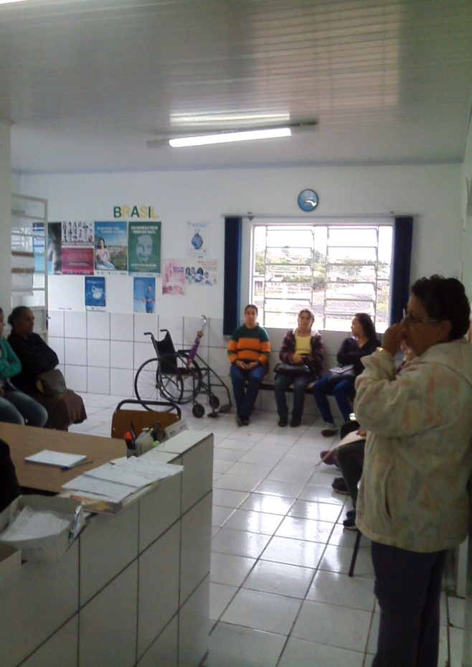
Discussão
imagem
A intervenção proporcionou:
Ampliação da cobertura da atenção as crianças de 0 a 72 meses;
Cadastramento das crianças;
Melhoria dos registros;
Qualidade da atenção com ênfases no atendimento odontológico;
Classificação de risco;
Melhoria na adesão por meio da busca ativa;
Capacitação dos profissionais da equipe.
A sala de espera da UBS João Tadeu Souza.

Slide 22
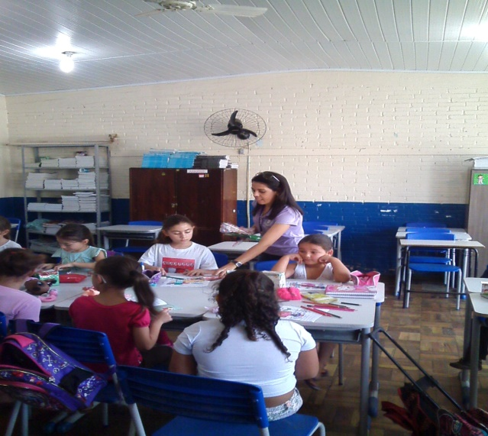
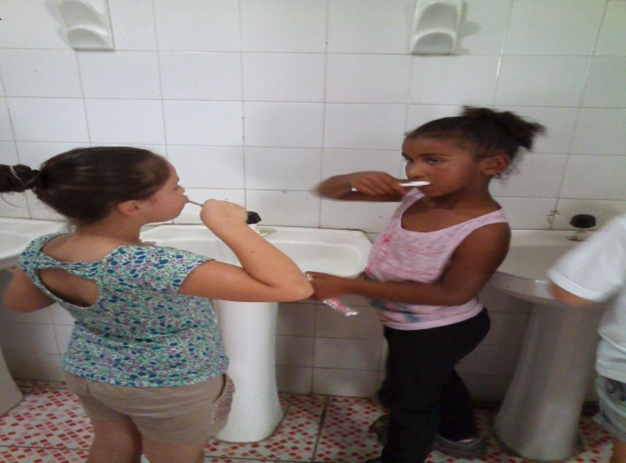
Discussão
A intervenção proporcionou:
Ações de promoção e prevenção da saúde;
Interação com a comunidade;
Atenção interdisciplinar e integração da equipe;
Aumento da quantidade de atendimento clínico diário;
acolhimento e demanda espontânea.
Atividade de Saúde Bucal na Escola Getúlio Vargas
imagem
Atividades de escovação e aplicação de flúor

Slide 23
Discussão
Dificuldades:
A intervenção poderia ter sido facilitada se desde a análise situacional eu tivesse discutido as atividades que vinha desenvolvendo com a equipe;
Reclamação de mães/ e responsáveis pelo aumento na demora nas consultas;
Faltou uma articulação com a comunidade para explicitar os critérios para priorização da atenção às crianças;
Falta de algumas crianças não terem o cartão SUS nos prontuários e cadernetas, dificultaram a qualidade na coleta dos registros das informações.

Slide 24
Reflexão Crítica
Expectativas
Significado
Aprendizados mais relevantes

Slide 25
OBRIGADA!

